Slide 1
汇编语言与逆向技术 第10章 C语言程序逆向分析
王志、李旭昇、过辰锴、邓琮弋
zwang@nankai.edu.cn
南开大学 网络空间安全学院
2025-2026学年

Slide 2
本章知识点
识别函数
难点：参数、局部变量、栈指针、函数调用约定
识别变量、数组、结构体
识别IF分支结构
识别Switch结构
识别循环结构

Slide 3
识别函数

Slide 4

主观题
10分
Windows将程序转载到内存之后，执行的第一条指令是不是main函数的指令？
作答

Slide 5
启动函数
在编写Win32应用程序时，在源码里都有一个WinMain函数。
Windows程序的执行并不是从WinMain函数开始的，而是先执行启动函数
首先执行启动函数的代码，启动函数是编译器生成的
启动函数初始化进程完成后，才会执行WinMain函数

Slide 6
启动函数
C/C++程序运行时，启动函数的作用基本相同
检索指向新进程的命令行指针
检索指向新进程的环境变量指针
全局变量初始化
内存栈初始化

Slide 7
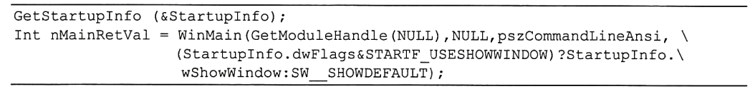
启动函数
当所有的初始化操作完成后，启动函数就会调用应用程序的进入点函数(main和WinMain )。
调用WinMain函数的示例

Slide 8
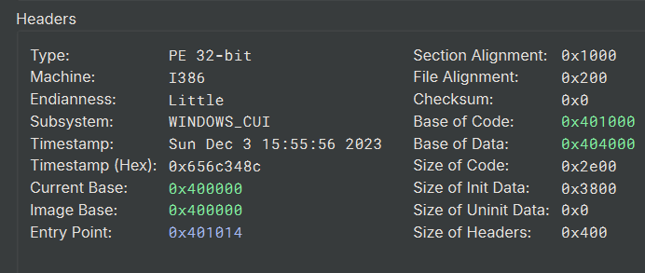

启动函数
EXE文件的入口点并不是main函数，而是一段启动函数代码

Slide 9
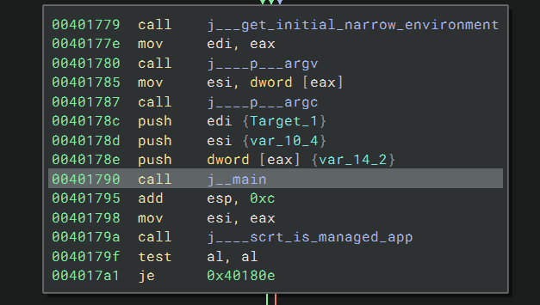
启动函数

Slide 10
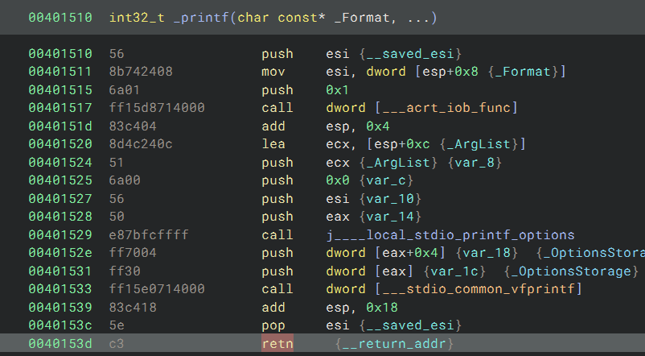
函数
程序通过CALL指令来调用函数，在函数执行结束后，通过RET指令返回调用程序继续执行

Slide 11
函数
C++ 函数定义
return_type function_name( parameter list ) {
body of the function
}

Slide 12
主观题
10分
答案解析
使用栈传递参数、存储局部变量
返回值通过eax寄存器返回
函数的参数如何传递、局部变量如何定义、函数如何返回?
作答
可为此题添加文本、图片、公式等解析，且需将内容全部放在本区域内。

Slide 13
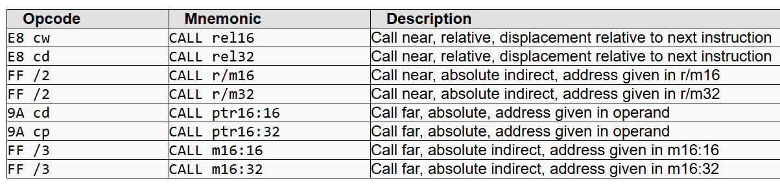
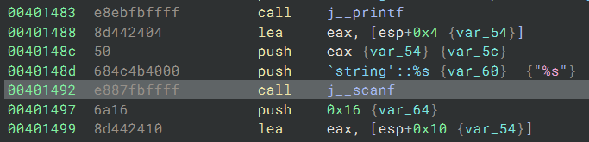
Call指令
函数调用使用Call指令
常见的Call指令的操作码是E8，操作数是32位有符号的相对位移，相对于EIP寄存器的值（a signed displacement relative to the current value of the instruction pointer in the EIP register）
Call指令的地址是opcode + EIP

Slide 14
填空题
10分
如下图所示，指令“call j__scanf”的二进制编码是e8 87 fb ff ff，该call指令所在的内存地址是00401492h，则j__scanf函数的入口地址是 [填空1].
注意：内存地址的书写格式，例如0040101Eh，可以写成0040101E、0040101eh、0040101e，都是正确的。32位的内存地址要保证8个有效字符，字符之间不加空格。
正常使用填空题需3.0以上版本雨课堂
作答

Slide 15
Call指令
call指令的内存00401492h
下一条指令的地址是00401492h+5 = 00401497h
call指令的操作数是一个有符号相对位移值0fffffb87h（符号位）
j_scan函数的入口地址是00401497h + 0fffffb87h = 10040101Eh

Slide 16
栈
栈是一种后入先出的数据存储结构
函数的参数、局部变量、返回地址等被存储在栈中
ESP (Extended Stack Pointer) 存储栈顶的内存地址，栈指针
EBP (Extended Base Pointer) 存储栈底的内存地址，帧指针
PUSH指令将数据压入栈顶
POP指令从栈顶取出数据

Slide 17
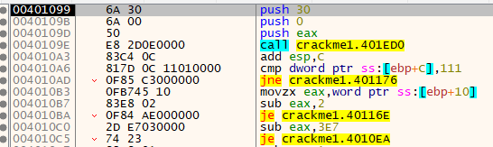
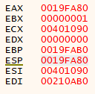
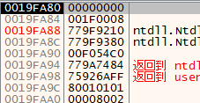
填空题
10分
如下图所示，指令“Push 30”执行之前，ESP的值是0019FA80。Push指令执行之后，ESP的值是[填空1] 。
注意：32位的内存地址要保证8个有效字符，字符之间不加空格
正常使用填空题需3.0以上版本雨课堂
作答

Slide 18
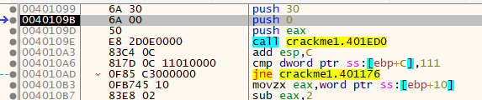
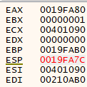
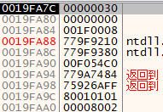

Slide 19
函数的调用过程
（1）传参：使用push指令将参数压入栈中。
（2）保存返回值：call memory_location
call的返回地址压入栈中
修改EIP的值
（3）保存栈帧：push ebp，mov ebp，esp
（4）创建局部变量：add esp xxx
xxx（局部标量占用的空间）
在栈中分配局部变量的空间

Slide 20
传递参数、保存返回地址
0040101d push 0x2
0040101f push 0x1
00401021 call func
00401026 add esp, 0x8
_func:
00401000 push ebp
00401001 mov ebp, esp
00401003 sub esp, 0x8
…….
0040101f mov esp, ebp
00401021 pop ebp
00401022 retn

Slide 21
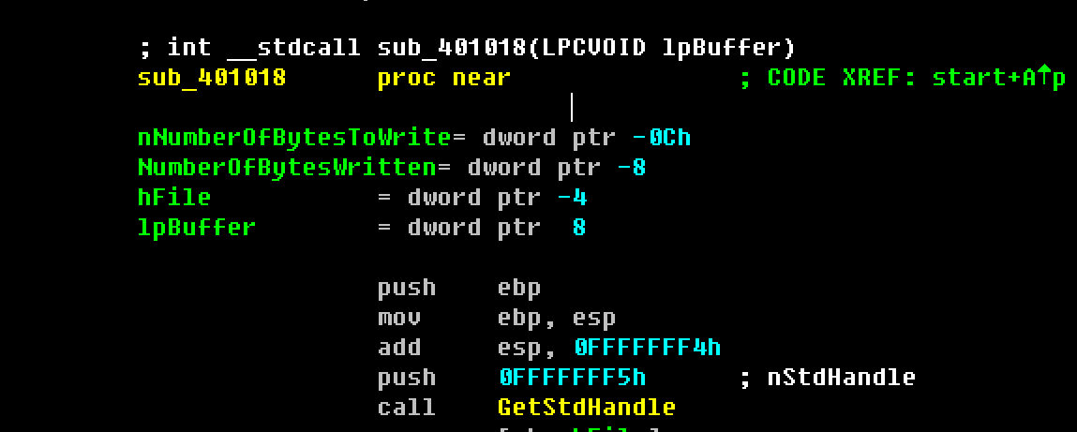
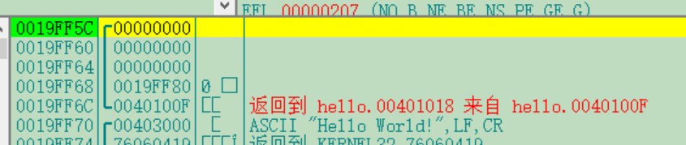
局部变量的初始化

Slide 22
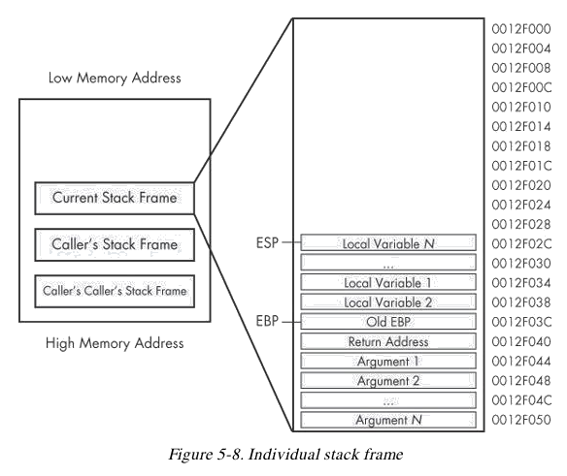
栈帧（Stack Frame）

Slide 23
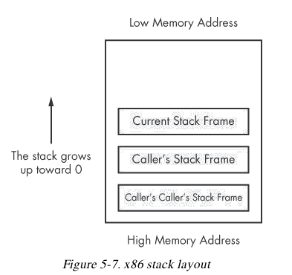
栈帧（Stack Frame）

Slide 24
函数执行和返回过程
（1）执行函数
（2）清除局部变量占用的栈空间
（3）ret指令从栈中读取返回地址，设置EIP
（4）清除参数占用的栈空间

Slide 25
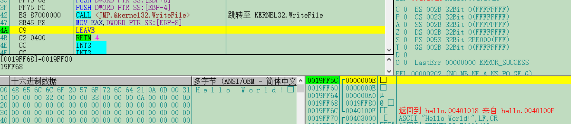
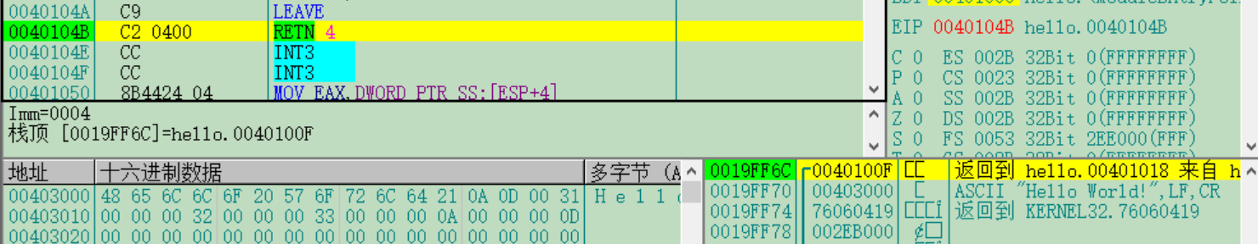
函数的调用过程

Slide 26
LEAVE指令
The LEAVE instruction copies the frame pointer (in the EBP register) into the stack pointer register (ESP), which releases the stack space allocated to the stack frame.
The old frame pointer is then popped from the stack into the EBP register, restoring the calling procedure’s stack frame.
清除局部变量所占用的栈空间

Slide 27
RETN 指令
Transfers program control to a return address located on the top of the stack
The optional source operand specifies the number of stack bytes to be released after the return address is popped; This operand can be used to release parameters from the stack that were passed to the called procedure and are no longer needed.
函数返回，并清除参数占用的栈空间。

Slide 28
主观题
10分
答案解析
ESP是0019FF6Ch，[ESP]的值是0040100Fh，retn 4指令执行之后，ESP的值和EIP的值是多少？
ESP的值是0019FF74h，EIP的值是0040100Fh
作答
可为此题添加文本、图片、公式等解析，且需将内容全部放在本区域内。

Slide 29
主观题
10分
反汇编代码中，函数的开头都有__cdecl或者__stdcall符号，这些符号是什么？
作答

Slide 30
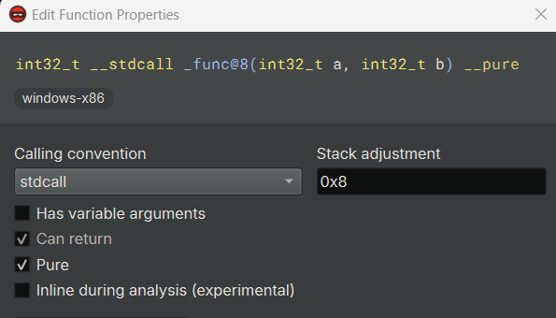
调用约定（Calling Convention）

Slide 31
Calling Convention
在x86平台，函数所有参数的宽度都是32bits
函数的返回值（Return values）的宽度是 32bits， 存储在EAX 寄存器中

Slide 32
Calling Convention
被调函数callee和主函数caller如何传递参数和返回值的约定
VC 编译器支持以下两种调用约定
__cdecl
__stdcall

Slide 33
Calling Convention
__cdecl 是 C and C++ 程序的标准函数调用
Element | Implementation
参数传递顺序 Argument-passing order | 从右向左 Right to left.
栈的维护（谁负责清除参数） Stack-maintenance responsibility | 主函数负责清除参数 Calling function pops the arguments from the stack.

Slide 34
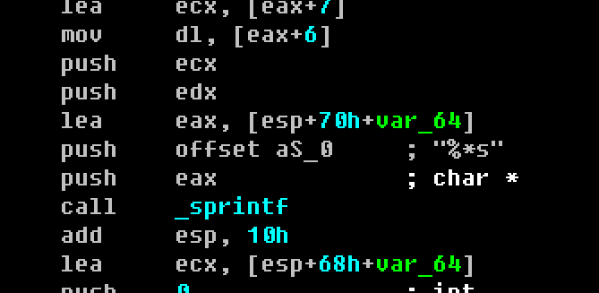
__cdecl

Slide 35
Calling Convention
__stdcall 是Win32 API 函数的调用约定
Element | Implementation
参数传递顺序 Argument-passing order | 从右向左 Right to left.
栈的维护（谁负责清除参数） Stack-maintenance responsibility | 被调用函数负责清除参数 Called function pops its own arguments from the stack.

Slide 36
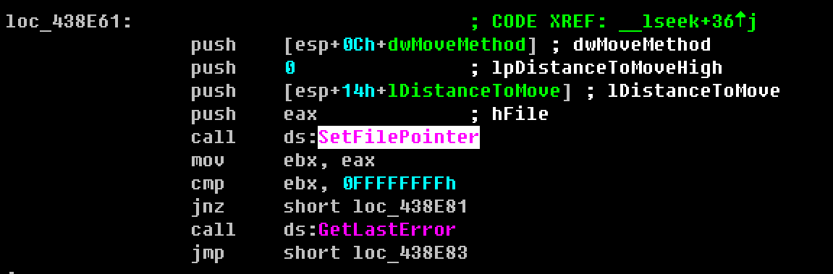
__stdcall

Slide 37
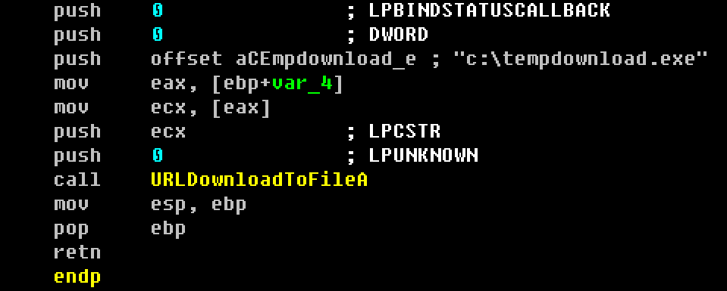
单选题
20分
函数URLDownloadToFileA的调用约定是?
A
__cdecl
B
__stdcall
提交

Slide 38
识别变量、数组、结构体

Slide 39
局部变量和全局变量
全局变量
可以任意函数访问和修改的变量
局部变量
只能在定义该变量的函数内部，访问和修改

Slide 40
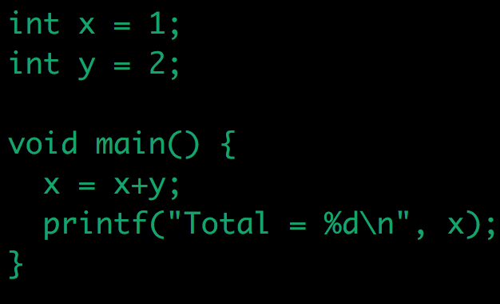
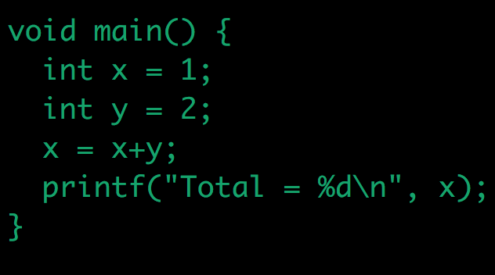
全局变量和局部变量

Slide 41
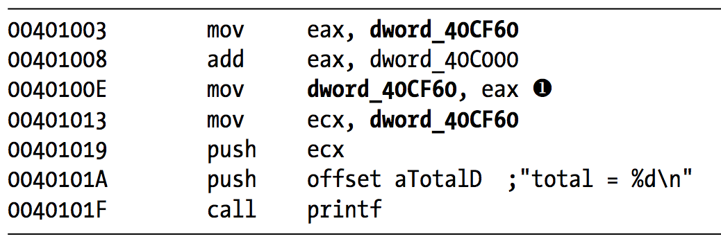
全局变量

Slide 42
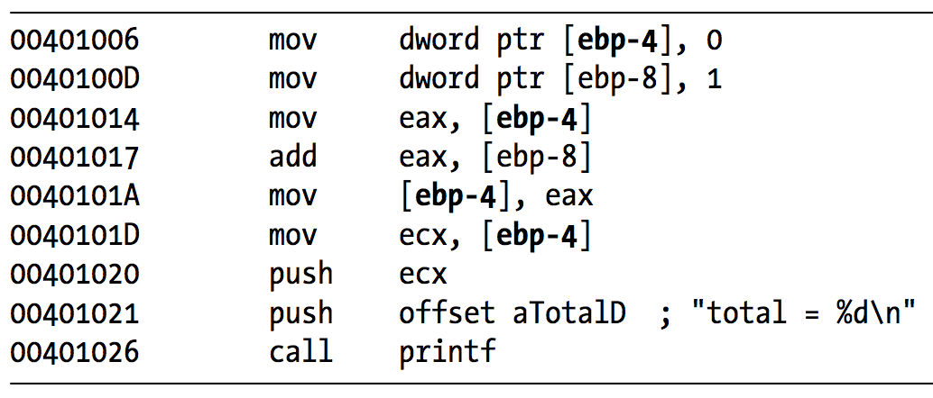
局部变量

Slide 43
单选题
10分
mov eax, [ebp+var_4]”
[ebp+var_4] 一个全局变量还是局部变量？
A
局部变量
B
全局变量
提交

Slide 44
数组
数组是相同数据类型的元素的集合，它们在内存中按顺序连续存放在一起。
在汇编状态下访问数组一般是通过基址加变址寻址实现的

Slide 45
数组
int ary[4] = {1, 2, 3, 4}
每个整数占用4个字节，数组占用了16个字节，假设数组的首地址是0x1000
ary[0] 的位置是0x1000
ary[1]的位置是0x1004
ary[2]的位置是0x1008
ary[3]的位置是0x100C
数组元素的地址=数组首地址+ sizeof(元素类型)*索引值

Slide 46
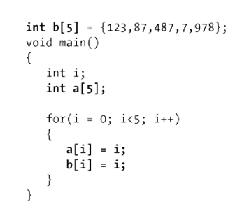
数组
数组a是局部
变量，数组b是全局变量

Slide 47
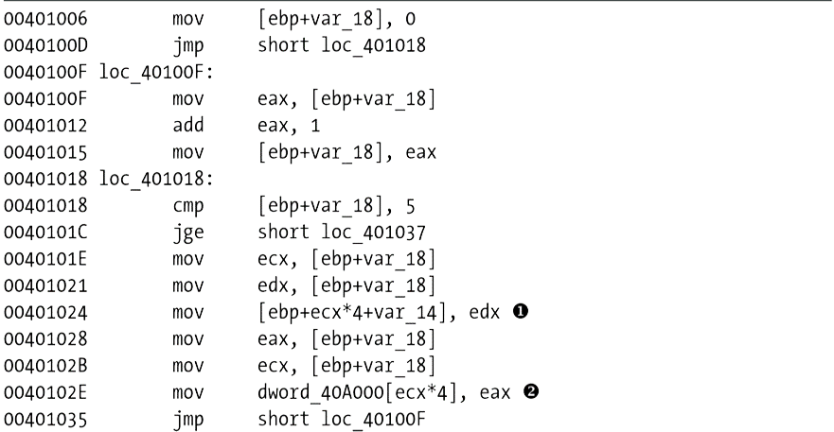
数组

Slide 48
结构体
在c语言中，结构体(struct)是一种数据结构，可以将不同类型的数据结构组合到一个复合的数据类型中

Slide 49
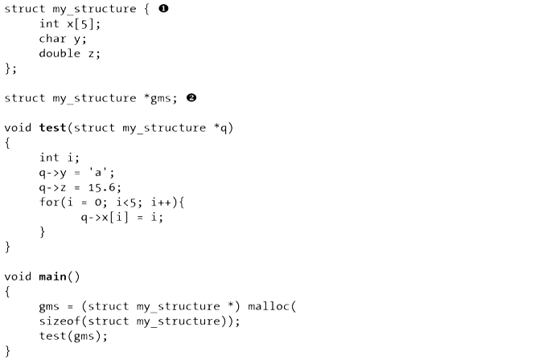
结构体

Slide 50
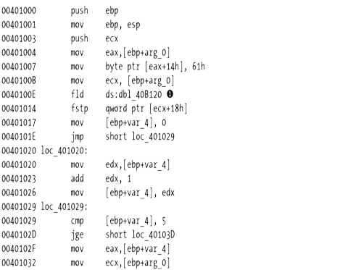
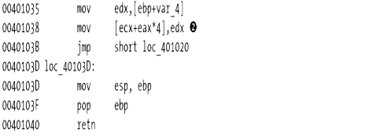

Slide 51
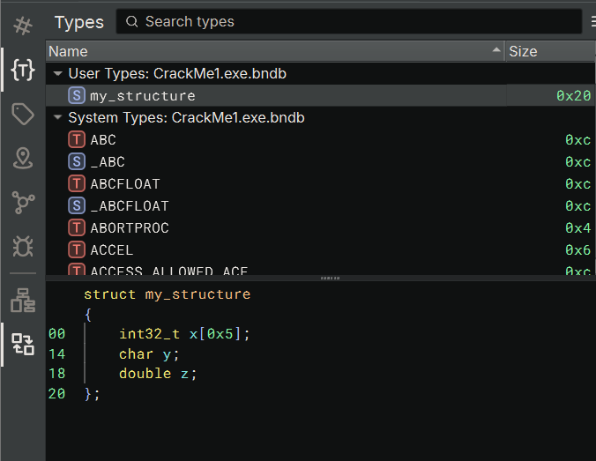
结构体

Slide 52
识别IF分支结构

Slide 53
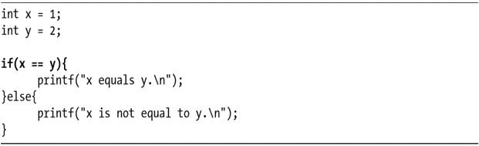
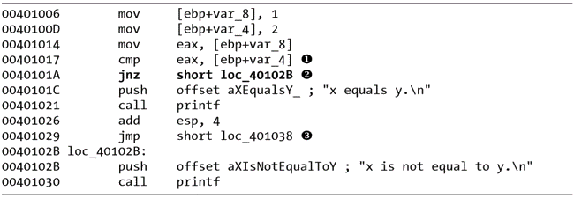
识别IF分支结构

Slide 54
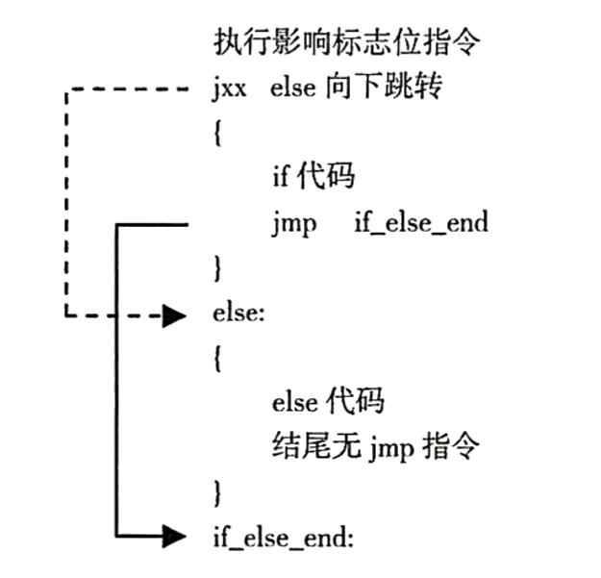
识别IF分支结构
IF语句的识别特征，jxx的跳转和一个无条件jmp指令

Slide 55
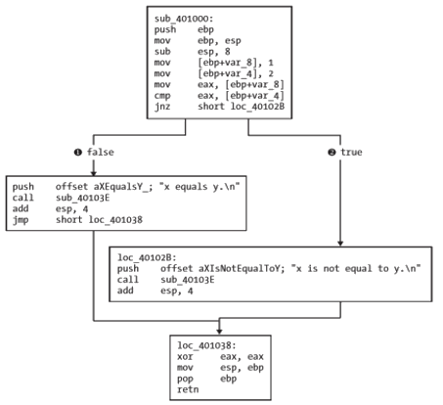
识别IF分支结构

Slide 56
识别Switch结构

Slide 57
识别Switch结构
Switch结构用来实现基于字符或者整数的决策。
Switch结构通常以两种方式被编译
使用IF方式
使用跳转表

Slide 58
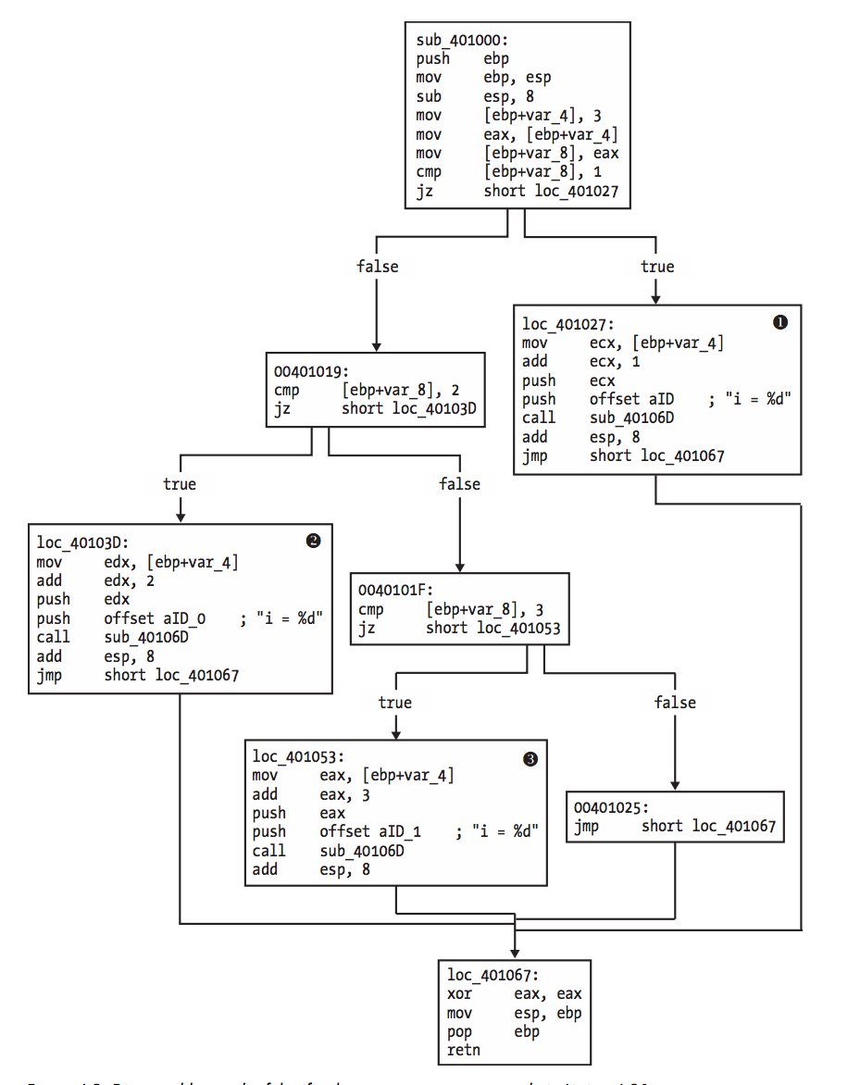
识别Switch结构

Slide 59
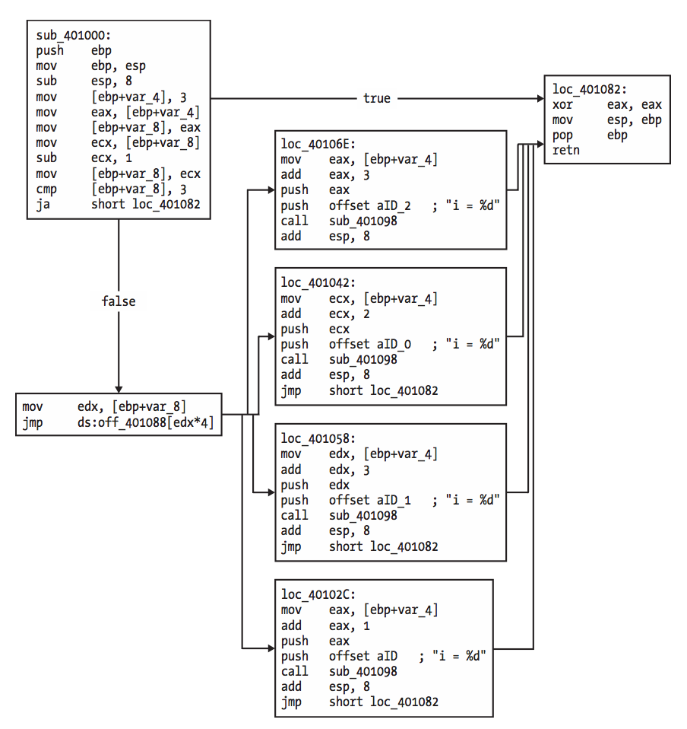
跳转表

Slide 60
识别循环

Slide 61
识别循环
FOR循环是一个C/C++编程使用的基本循环机制。
FOR循环有4个组件：
初始化
比较
指令执行体
递增或递减

Slide 62
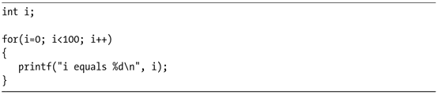
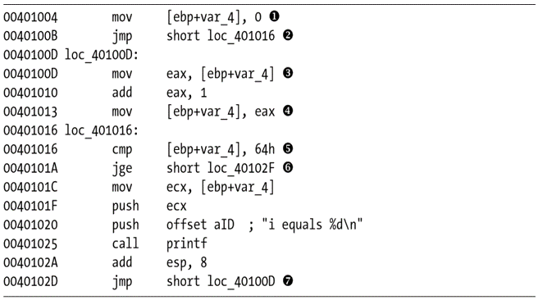
识别循环

Slide 63
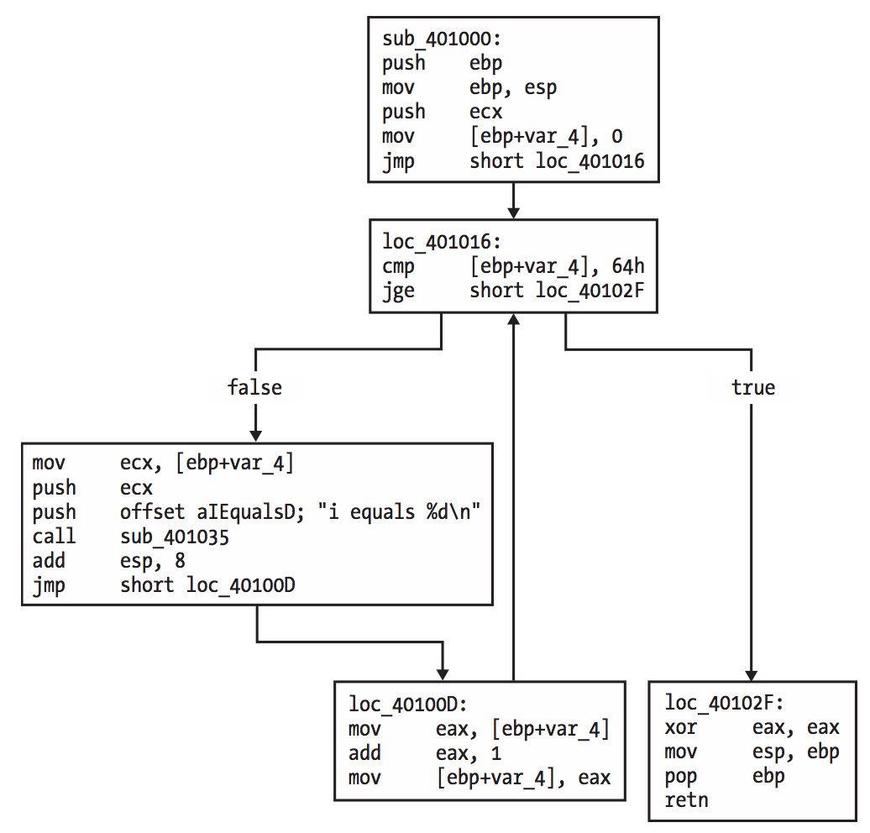

Slide 64
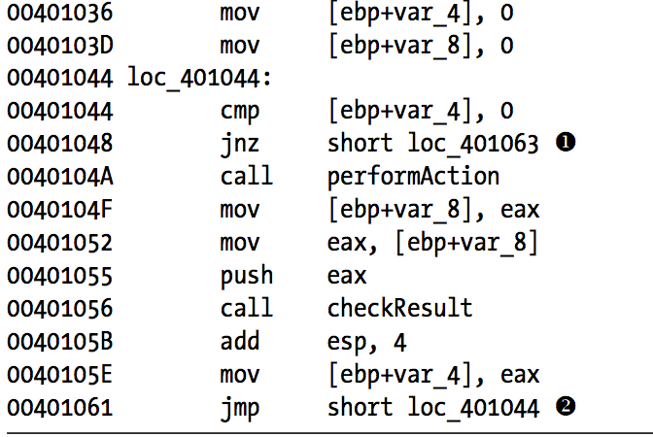
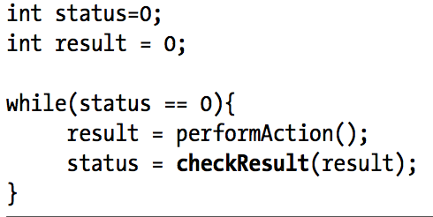
While循环

Slide 65
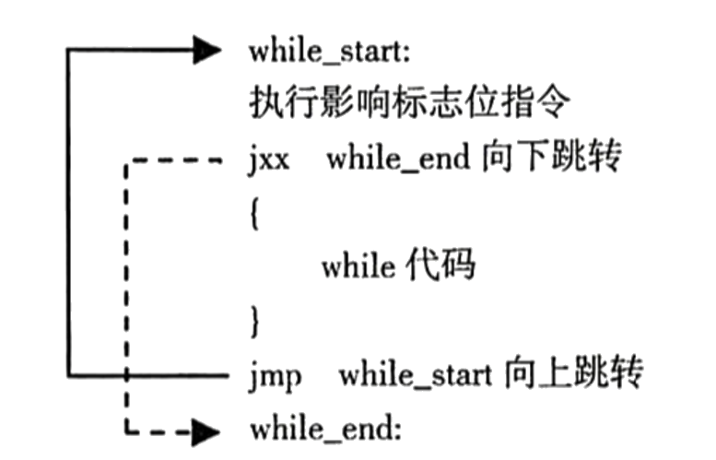
While循环的识别特征

Slide 66
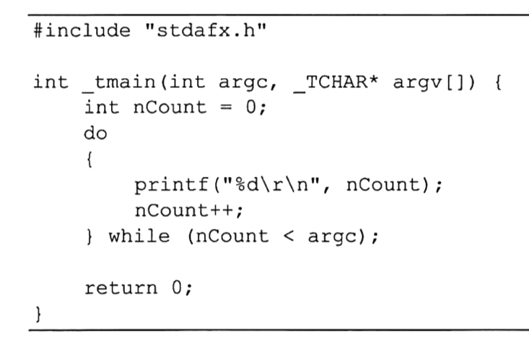
Do循环

Slide 67
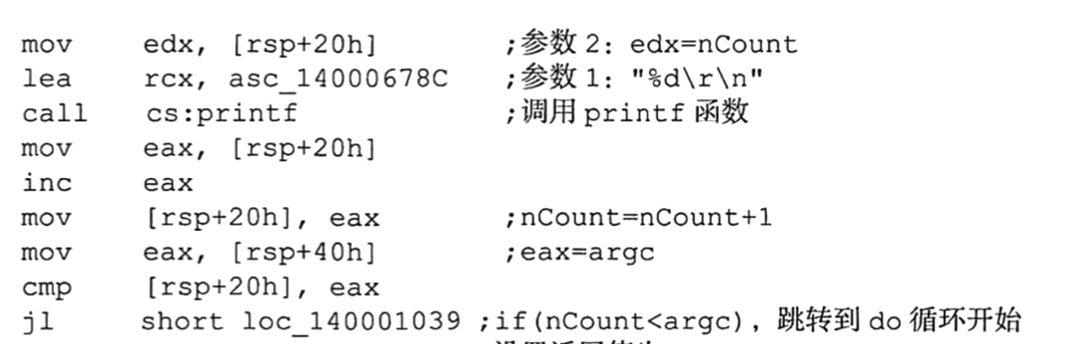
Do循环

Slide 68
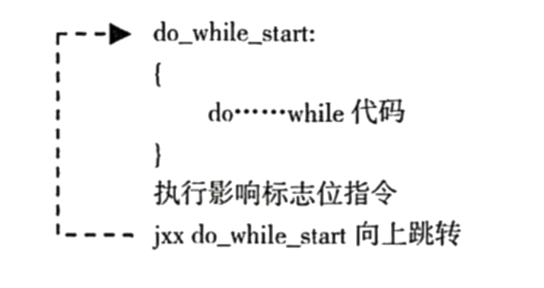
Do循环的识别特征

Slide 69
本章知识点
识别函数
难点：参数、局部变量、栈指针、函数调用约定
识别变量、数组、结构体
识别IF分支结构
识别Switch结构
识别循环结构

Slide 70
汇编语言与逆向技术 第10章 C语言程序逆向分析
王志、李旭昇、过辰锴、邓琮弋
zwang@nankai.edu.cn
南开大学 网络空间安全学院
2025-2026学年

